Slide 1
道徳教育論
価値観は教えられるのか

Slide 2
道徳教育問題の基本
道徳は必要か
道徳は知性か感性か、教えられるか
宗教と道徳、信教・良心の自由は
人の行動要因は（マズロー・フロイト・グリンバーグ、損得・倫理）
価値観の対立・新しい価値の扱い（ｅｘ生命倫理・ネット規制）

Slide 3
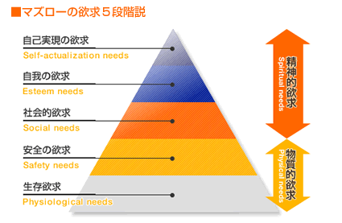
http://www.sice-net.com/andre/archives/2010/04/post-69.html

Slide 4
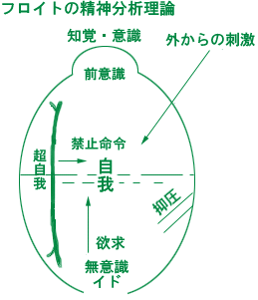
://
http://yojiseki.exblog.jp/7759962
関本洋司のブログより

Slide 5
社会における規範の分裂
階級による規範の分化と対立（cf 「責任」)
１９世紀フランス リセ（哲学）小学校（宗教）
江戸時代 武士（朱子学）農民（慶安御触書）
江戸時代は、武士は徹底的男社会、農民は比較的男女平等だった。
農民以下は「勤労」を重視
明治（武家社会の規範を採用）教育勅語
道徳は成績がつき、進学判定で重視（修身）

Slide 6
戦後の道徳教育の対立
修身の廃止（アメリカの政策）軍国主義精神の涵養
教育勅語廃止の議論（内容・国家の道徳）
特設道徳問題（特定の時間対教育の全体）
道徳教育の内容（愛国心）
（現在）道徳の教科化

Slide 7
道徳教育論
教化主義の道徳教育
社会の支配的な価値観を教え込む
教育内容の徳目主義
知性主義の道徳教育
ソクラテス
コールバーグ（ジレンマ教材）

Slide 8
ジレンマ教材
ハインツのジレンマ
手品師（売れない手品師→母親を待つ孤独な少年→手品を見せ、明日もと約束→その晩、大劇場出演の電話→断って、少年に手品

Slide 9
道徳教育・法教育
道徳教育で規範を確立できるのか
フロイトの自我・超自我
法教育は必要か

